Slide 1
Мемные карточки

Slide 2
Как выглядит наш тг-бот

Slide 3
В чем идея проекта?
Цель игры — набрать как можно карточек, выбивая их из боксов. Есть несколько видов карточек: редкие, сверхредкие, эпические, мифические, легендарные.

Slide 4
что есть?
будут кнопки для получения карт, мои карты, профиль, рейтинг.

Slide 5
Технологии проекта
Требования для запуска: Для запуска игры потребуется компьютер с операционной системой Windows. В программе были использованы библиотеки Pygame, а также стандартные модули os.

Slide 6
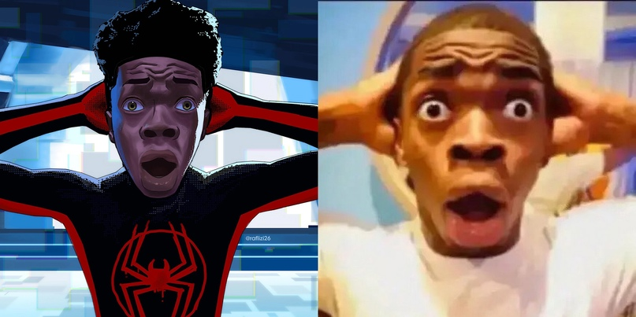
Как можно развивать проект дальше?
1)сделать бои с другими игроками.
2)сделать рынок карточек
3)добавить

Slide 7
